Slide 1

SỐ HỌC 6 - CHƯƠNG 1: SỐ TỰ NHIÊN
BÀI 8: DẤU HIỆU CHIA HẾT CHO 2, CHO 5
GIÁO VIÊN GIẢNG DẠY: DƯƠNG HUYỀN TRANG

Slide 2

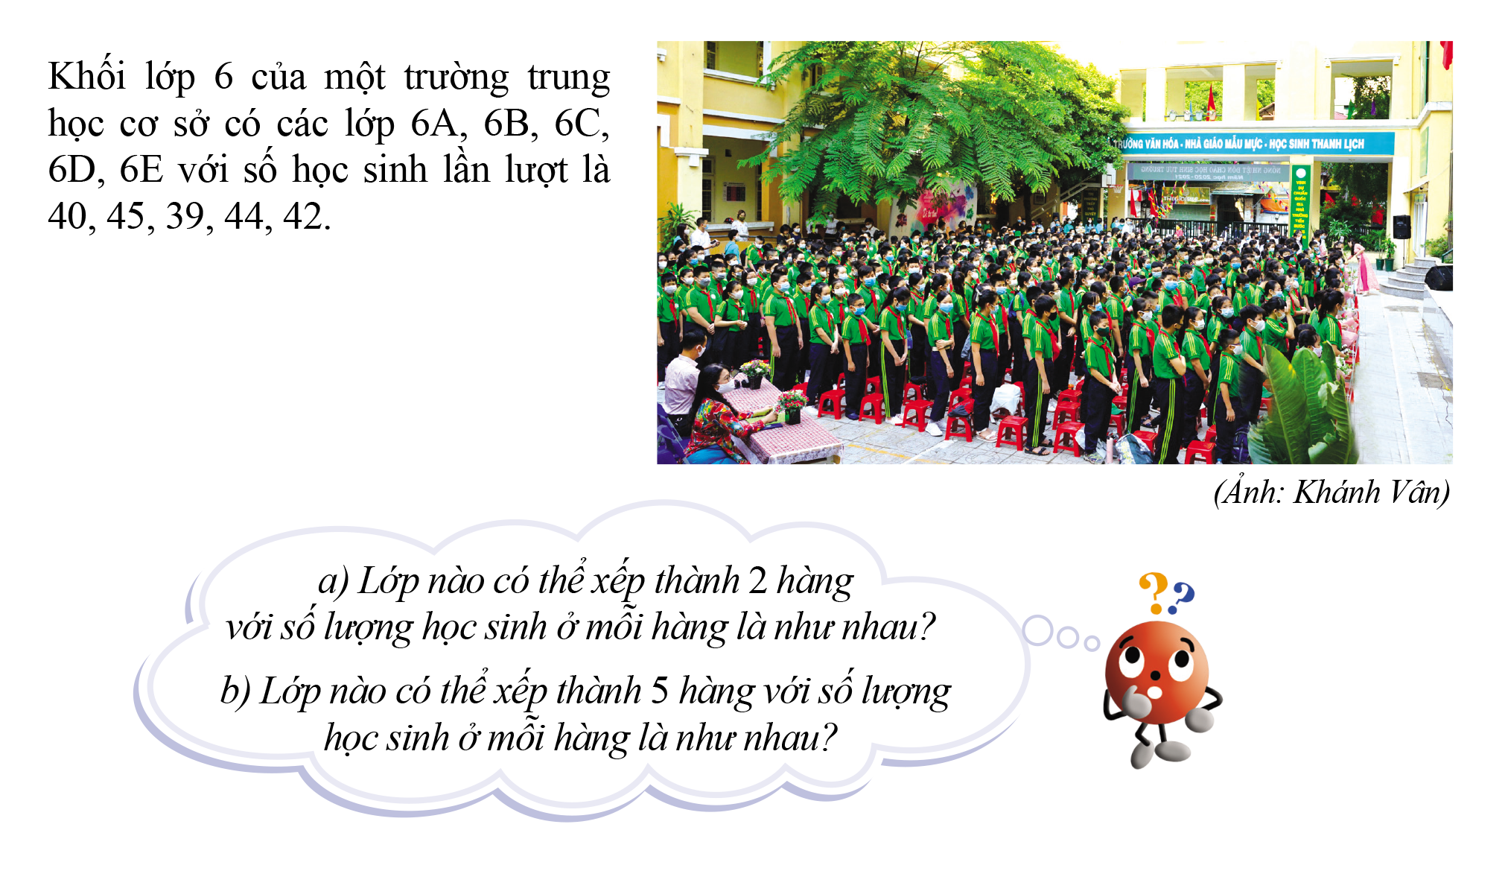

Slide 3

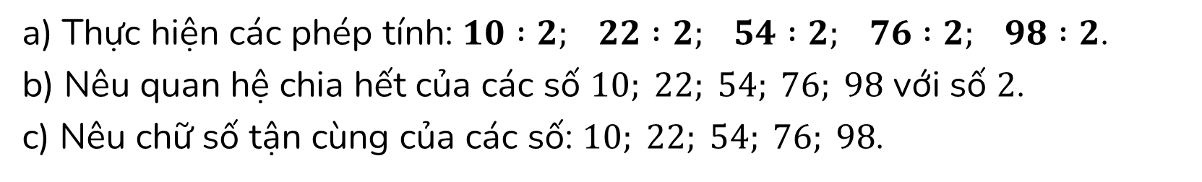

I. DẤU HIỆU CHIA HẾT CHO 2
$$1$$
a) Thực hiện các phép tính: $10 :2; 22 :2; 54 :2; 76 :2; 98 :2$.
b) Nêu quan hệ chia hết của các số $10; 22; 54; 76; 98$ với số $2$.
c) Nêu chữ số tận cùng của các số: $10; 22; 54; 76; 98$.
Giải
a) $10 :2= ; 22 :2= ; 54 :2= ; 76 :2= ; 98 :2=$.
b) Các số $10; 22; 54; 76; 98$ đều chia hết cho $2$.
c) Chữ số tận cùng của các số $10; 22; 54; 76; 98$ lần lượt là $\text{0}; \text{2}; \text{4}; \text{6}; \text{8}$.

Slide 4
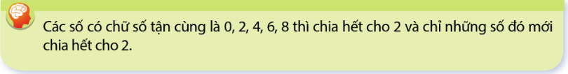

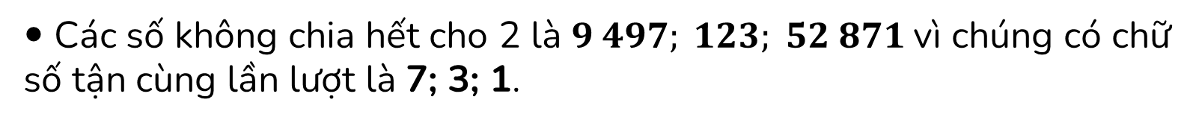
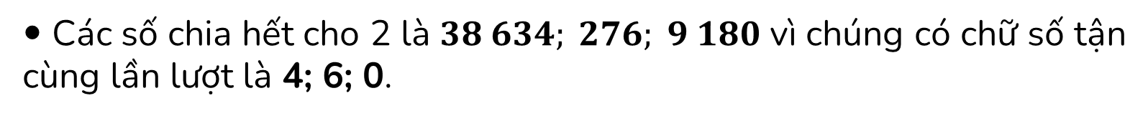
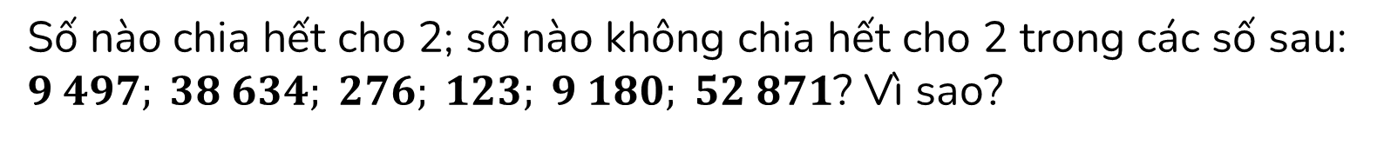
I. DẤU HIỆU CHIA HẾT CHO 2
Số nào chia hết cho 2; số nào không chia hết cho 2 trong các số sau: $9 497; 38 634; 276; 123; 9 180; 52 871$? Vì sao?
Giải
 Các số chia hết cho 2 là $38 634; 276; 9 180$ vì chúng có chữ số tận cùng lần lượt là 4; 6; 0.
 Các số không chia hết cho 2 là $9 497; 123; 52 871$vì chúng có chữ số tận cùng lần lượt là 7; 3; 1.

Slide 5

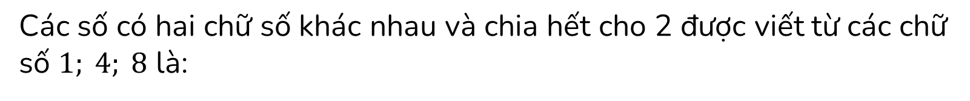
I. DẤU HIỆU CHIA HẾT CHO 2
Luyện tập:
1. Có bao nhiêu số từ $7 210$ đến $7 220$ chia hết cho 2?
Giải
Có số từ $7 210$ đến $7 220$ chia hết cho 2.
2. Từ các chữ số $1; 4; 8$ hãy viết tất cả các số có hai chữ số khác nhau và chia hết cho 2.
Giải
Các số có hai chữ số khác nhau và chia hết cho 2 được viết từ các chữ số $1; 4; 8$ là:

Slide 6
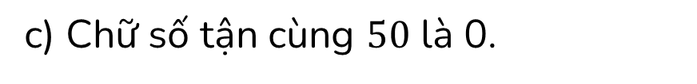
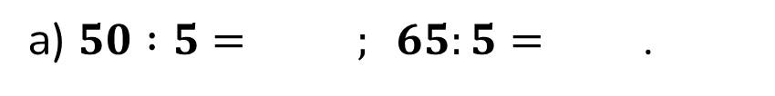
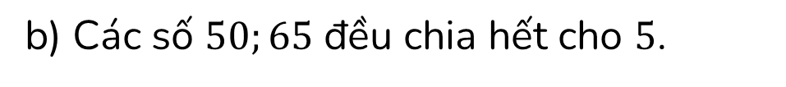

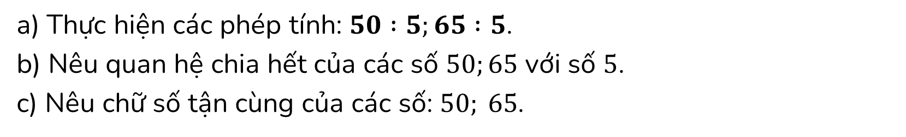

II. DẤU HIỆU CHIA HẾT CHO 5
$$2$$
a) Thực hiện các phép tính: $50 :5;65 :5$.
b) Nêu quan hệ chia hết của các số $50;65$ với số $5$.
c) Nêu chữ số tận cùng của các số: $50; 65$.
Giải
a) $50 :5= ; 65:5=$.
b) Các số $50;65$ đều chia hết cho $5$.
c) Chữ số tận cùng $50$ là $\text{0}$.
Chữ số tận cùng $65$ là $\text{5}$.

Slide 7
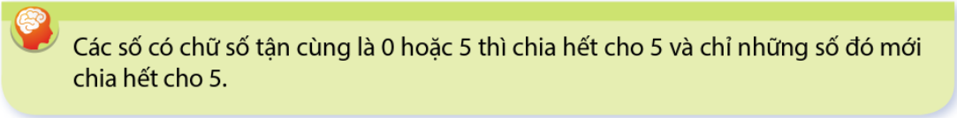

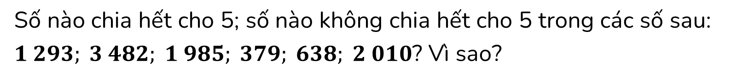
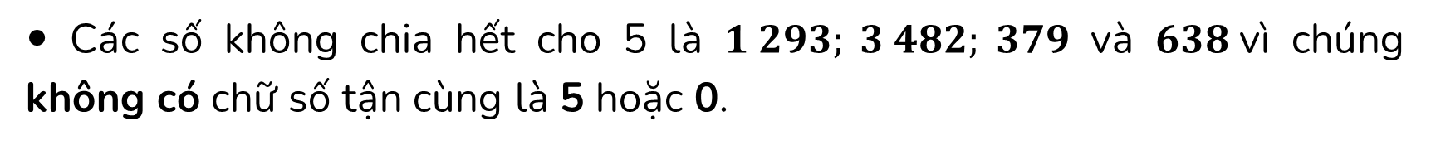
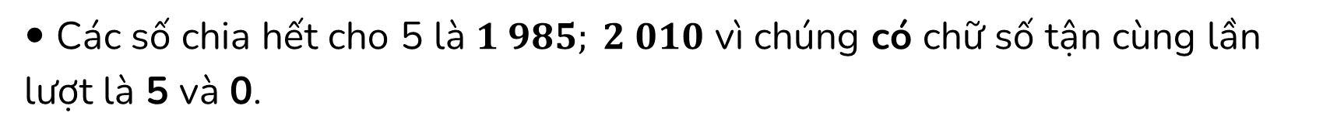
II. DẤU HIỆU CHIA HẾT CHO 5
Số nào chia hết cho 5; số nào không chia hết cho 5 trong các số sau: $1 293; 3 482; 1 985; 379; 638; 2 010$? Vì sao?
Giải
 Các số chia hết cho 5 là $1 985; 2 010$ vì chúng có chữ số tận cùng lần lượt là 5 và 0.
 Các số không chia hết cho 5 là $1 293; 3 482; 379$ và $638$vì chúng không có chữ số tận cùng là 5 hoặc 0.

Slide 8
II. DẤU HIỆU CHIA HẾT CHO 5
Luyện tập:
3. Một số chia hết cho cả 2 và 5 thì có chữ số tận cùng là chữ số nào?
Giải
Một số chia hết cho cả 2 và 5 thì có chữ số tận cùng là chữ số 0.

Slide 9
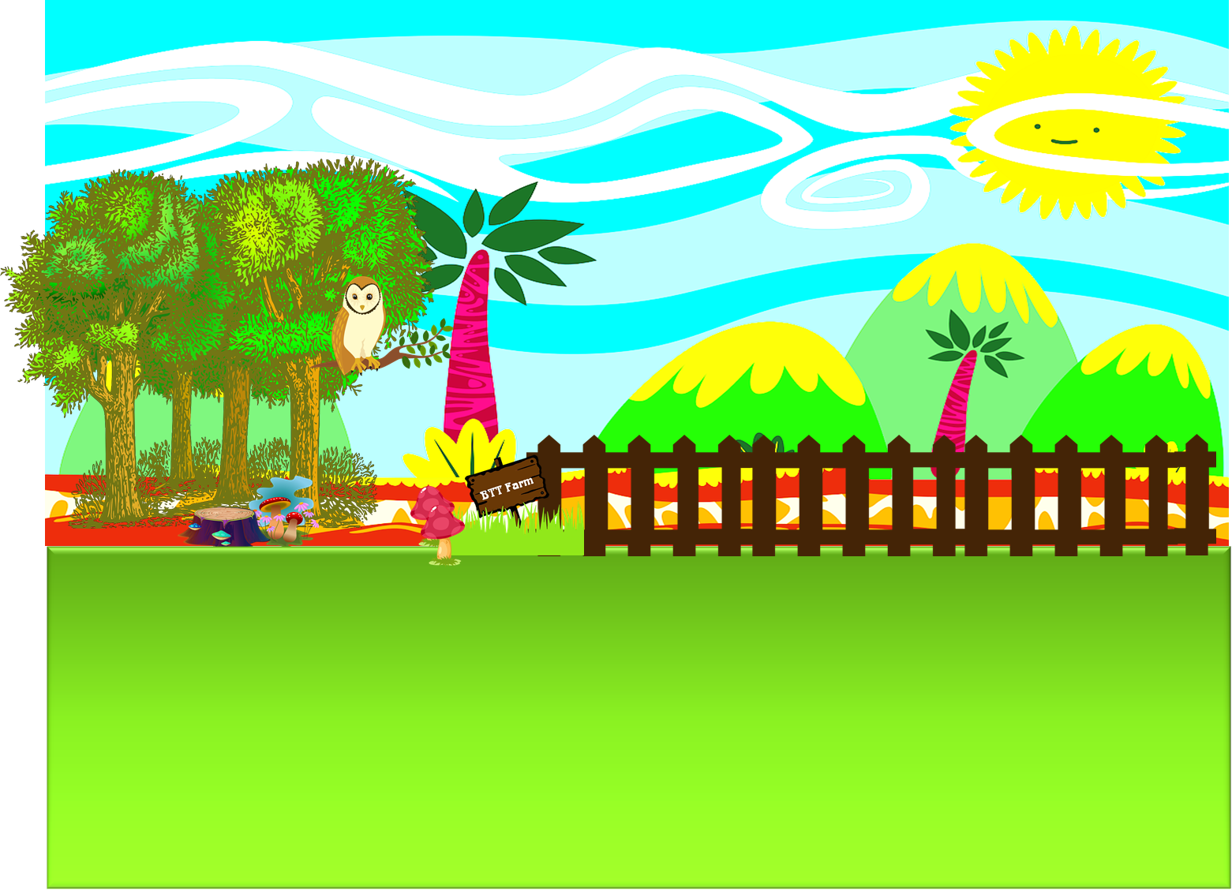



CUNG THỦ

Slide 10

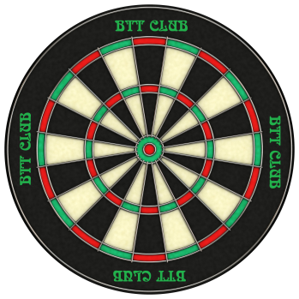
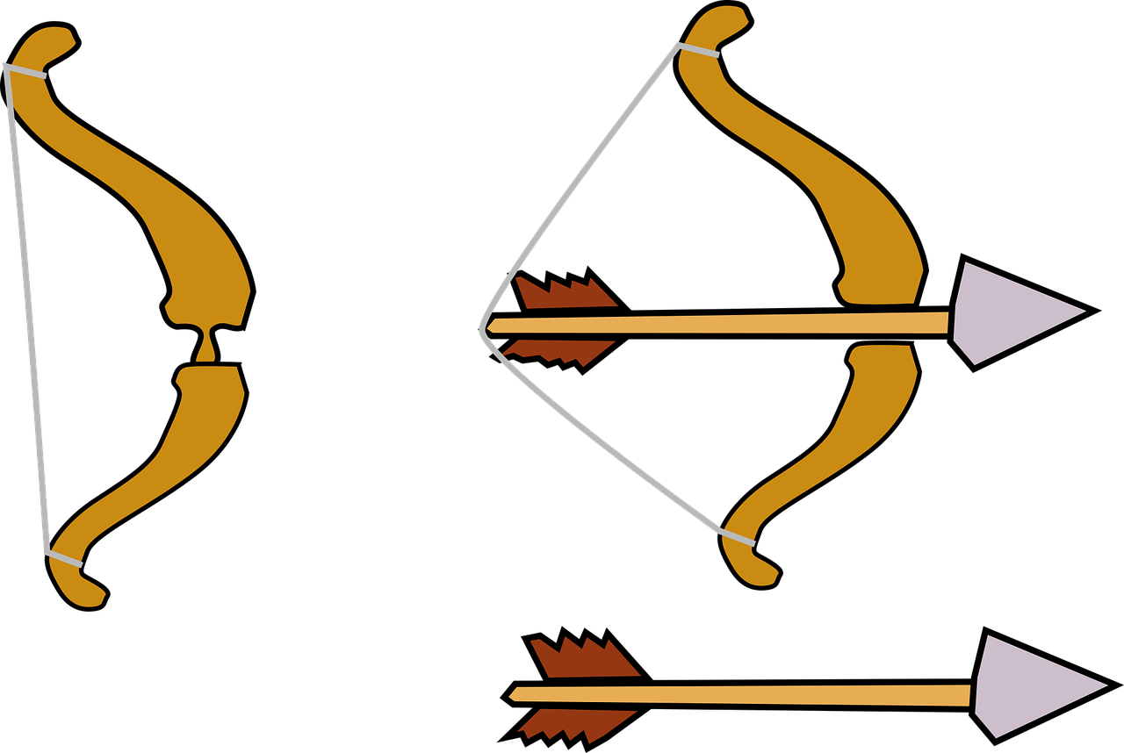



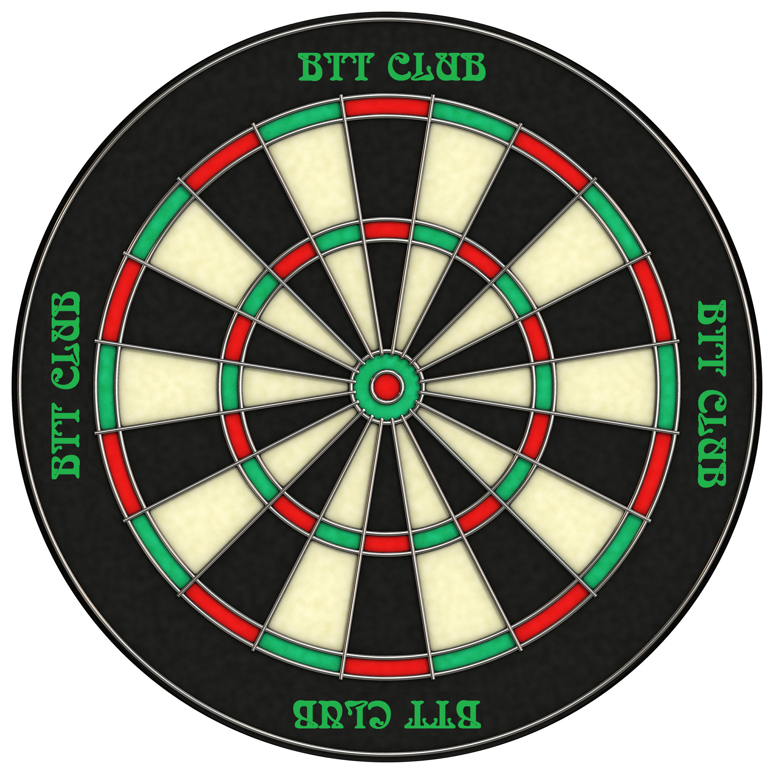
Câu 1: Cho các số 82; 980; 5 975; 49 173; 756 598. Số chia hết cho 5; nhưng không chia hết cho 2 là:
5 975
980

Slide 11
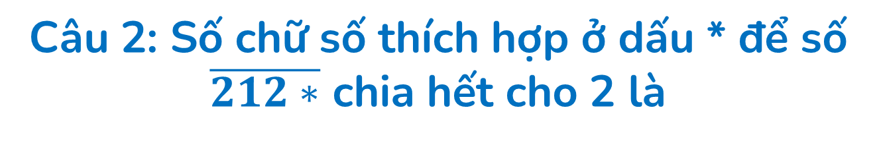
Câu 2: Số chữ số thích hợp ở dấu * để số $\overline{212∗}$ chia hết cho 2 là
4
5

Slide 12
Câu 3: Từ các chữ số 0; 2; 5; viết tất cả các số có hai chữ số khác nhau và chia hết cho cả 2; 5. Ta viết được:
4 số
2 số

Slide 13
Câu 4: Dùng cả ba chữ số 4; 5; 9 để ghép thành số có ba chữ số. Số lớn nhất và chia hết cho 5 là:
945
495

Slide 14
Vận dụng:
6A, 6D, 6E
6A, 6B

Slide 15


Các em đã học được gì sau tiết học này?
Dấu hiệu
chia hết cho 2
Dấu hiệu
chia hết cho 5

